Slide 1
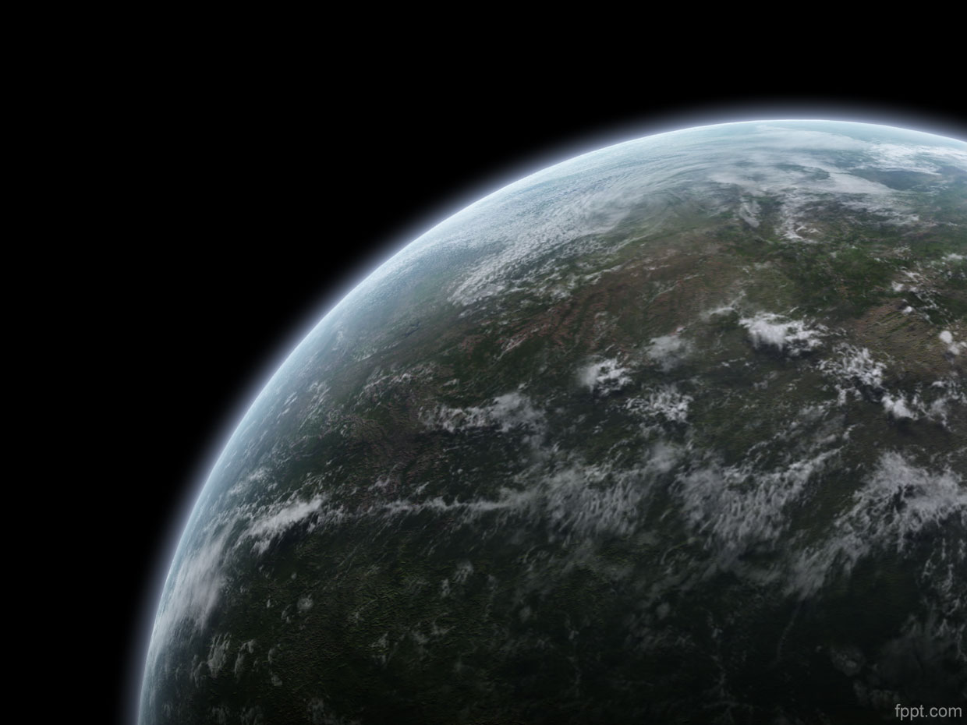
HARI AKHIR
END OF THE WORLD

Slide 2
APA ITU HARI AKHIR ?
musnahnya seluruh alam semesta dari semenjak zaman nabiyullah Adam a.s. sampai manusia di akhir zaman nanti serta akan dibangkitkan untuk mendapatkan balasan terhadap semua perbuatannya.

Slide 3
BERIMAN PADA HARI AKHIR
Mengimani hari akhir terdapat pada firman Allah SWT, yang berbunyi :
-٧- الْقُبُورِ فِي مَن يَبْعَثُ اللَّهَ وَأَنَّ فِيهَا رَيْبَ لَّا آتِيَةٌ السَّاعَةَ وَأَنَّ
Artinya :
“Dan sesungguhnya hari kiamat itu pastilah datang, tak ada keraguan padanya, dan bahwasannya Allah membangkitkan semua orang di dalam kubur.” (Q.S. Al-Hajj : 7)
إِلَّا الْأَرْضِ فِي وَمَن السَّمَاوَاتِ فِي مَن فَفَزِعَ لصُّورِ فِي ايُنفَخُ وَيَوْمَ
-٨٧- دَاخِرِينَ أَتَوْهُ وَكُلٌّ اللَّهُ شَاء مَن
Artinya :
“Dan (ingatlah) pada hari (ketika) sangkakala ditiup, maka terkejutlah apa yang ada di langit dan apa yang ada di bumi, kecuali siapa yang Dikehendaki Allah. Dan semua mereka datang menghadap-Nya dengan merendahkan diri.” (Q.S. An-Naml : 87)

Slide 4
JENIS-JENIS HARI AKHIR
KIAMAT SUGHRA
KIAMAT KUBRA

Slide 5
TAHAPAN-TAHAPAN HARI AKHIR
kebangkitan
Pada saat lama berdiri, Allah Azza Wa Jalla mengangkatkan untuk Nabi-Nya (Muhammad) shollallahu alaihi wasallam pertama kali telaga beliau yang akan didatangi (umatnya).
1. Kemudian manusia berdiri sangat lama.
2. asy-Syafaa’atul ‘Udzhmaa
Al-Ardl (ditunjukannya amalan-amalan)
Penimbangan ( al- miizan)
Setelah hisab yang pertama, bertebaranlah lembaran-lembaran (catatan amal). Hisab yang pertama berada dalam bagian al-‘Ard
terdapat hisab juga untuk menepis alasan-alasan dan penegakan hujjah
hisab
Pembagian kelompok dan azwaaj
Kemudian setelah itu Allah Azza Wa Jalla menimbulkan kegelapan sebelum Jahannam
Nabi shollallahu alaihi wasallam dan umatnya menyeberangi as-Shirath
Masuk syurga giliran awal

Slide 6
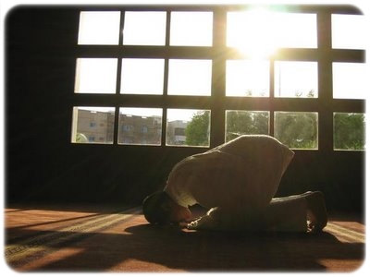
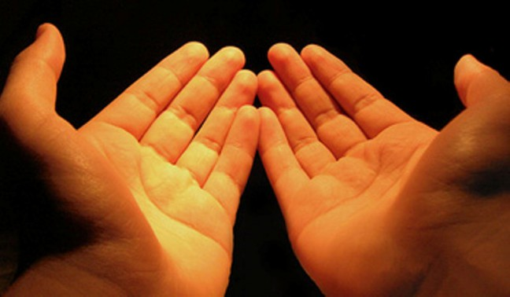
HIKMAH BERIMAN KEPADA HARI AKHIR
1. rajin beribadah dan meningkatkan ketakwaan
2. selalu meminta ampun kepada Allah SWT

Slide 7
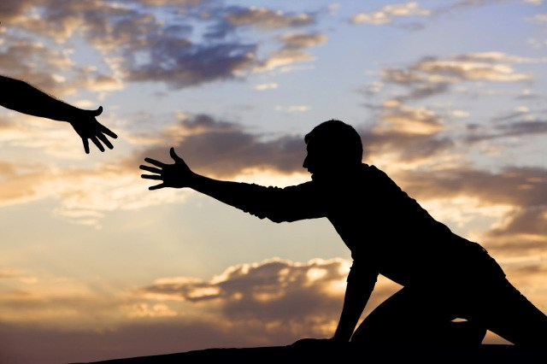
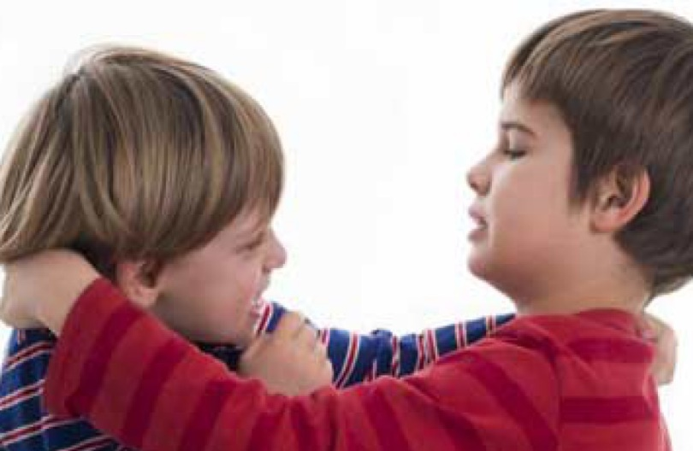
HIKMAH BERIMAN KEPADA HARI AKHIR
3. berperilaku baik
4. menghindari perbuatan dan perilaku yang tidak baik

Slide 8
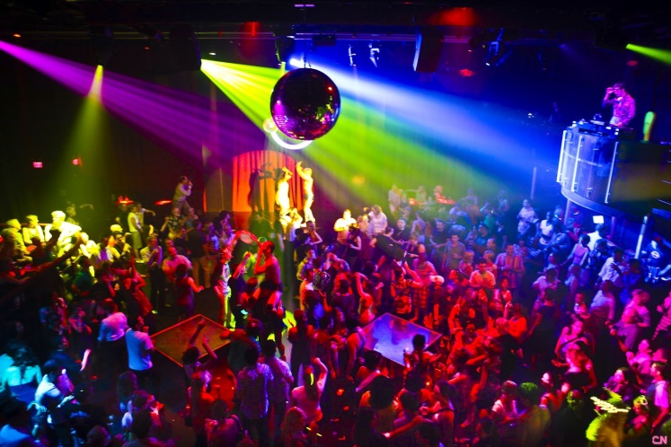
HIKMAH BERIMAN KEPADA HARI AKHIR
5. Tidak akan meniru pola hidup orang kafir

Slide 9


